Slide 1
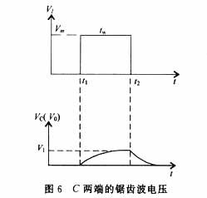
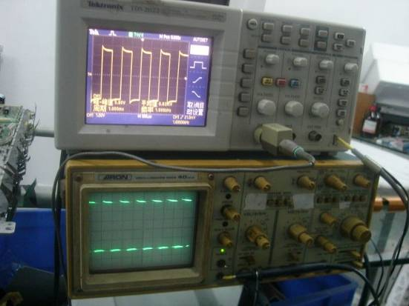
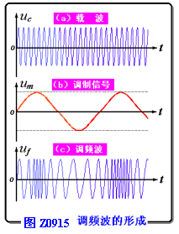
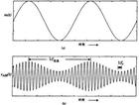
交流电
交流电路:电路中电压U(t) 和电流i(t)都将随时间作周期性变化。
应用：电力工程，无线电电子技术，电磁测量
简谐交流电：正弦、余弦形式
锯齿波：示波器扫描
方波：计算机用
尖脉冲：光通信
调幅波：广播电台 MW， SW
调频波：电视台

Slide 2

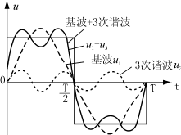
付里叶分解：任何非简谐波可以分解成一系列不同频率的简谐分量。
T为周期

Slide 3
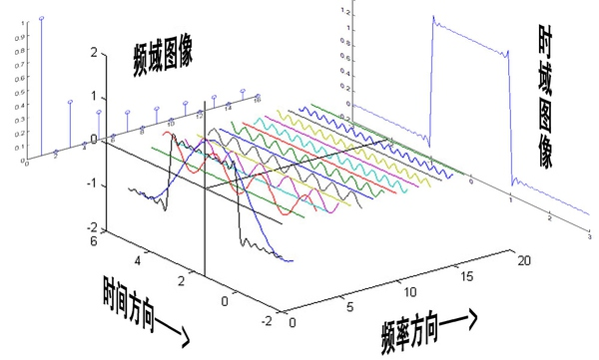

Slide 4
不同频率的简谐成份在线性电路中彼此独立，互不干扰。
简谐量
交变电动势
交变电压
交变电流
频率、峰值、位相

Slide 5
频率：单位时间内交流电作周期性次数。
峰值：瞬时值随时间变化的幅度
位相：决定瞬时变化状态
初位相：初始时刻的位相
有效值定义：交流电通过电阻时产生的焦耳热与数值多大的直流电相当。
万用表测交流电压、电流：有效值 220V 峰值：311V
位相差：步调不一致

Slide 6
似稳条件
电荷守恒
稳恒条件
节点电流方程
电压方程
交流电路中：电流、电压时刻变化
变化电场
P_{1：}
r₁
P_{2：}
场源
r₂
电荷积累
变化电流
涡旋电场
似稳电路

Slide 7
交流电路中的元件
电阻、电容、电感
阻阬：
电阻
电感
电容

Slide 8
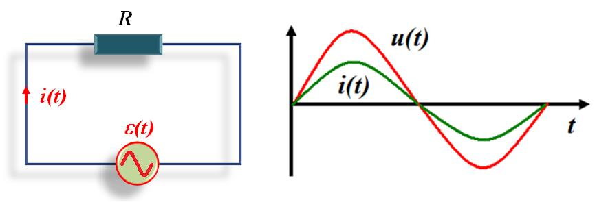
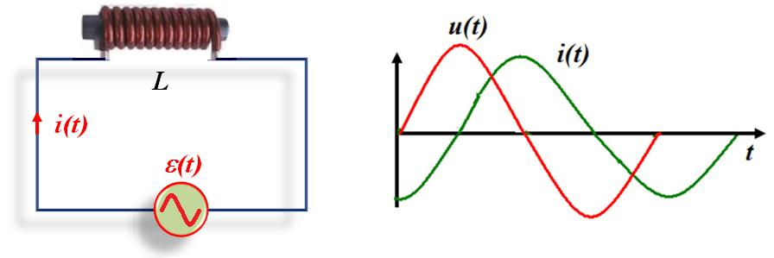
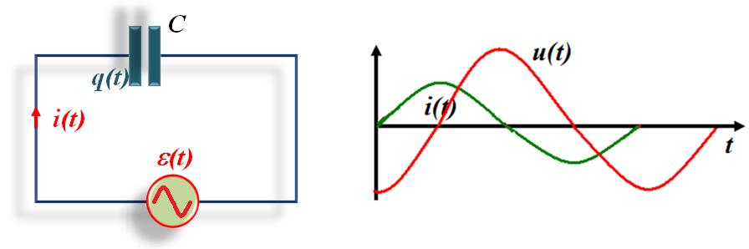
纯电阻：
阻抗：
位相差：
纯电感：
感抗：
通低频，阻高频
通直流，阻交流
位相差：
纯电容：
容抗：
位相差：
通高频，阻低频
通交流
阻直流

Slide 9
电阻、电感、电容元件的性质比较
元件名称 | 阻阬 | 位相差
电阻R | R | 0
电感L | ωL | π/2
电容C | 1/ωC | -π/2

Slide 10
交流电的分析方法
同频简谐量的叠加：
合振动的振幅不等于两个分振动的振幅和

Slide 11
交流电的矢量分析方法
电阻两端电压、电流

Slide 12
电感两端电压、电流
位相：电压超前电流π/2

Slide 13
电容两端电压、电流
位相：电压滞后电流π/2

Slide 14
RLC串联电路

Slide 15
RLC串联电路

Slide 16
RLC串联电路

Slide 17
RLC串联电路

Slide 19
RLC串联电路

Slide 20
讨论：
串联阻抗不等于分立元件阻抗和
位相差
感性
容性
纯电阻性

Slide 21
讨论：
串联共振
特征：
品质因数：
电压共振

Slide 22
讨论：
共振时电感、电容两端电压比电源电动势增大的倍数
谐振电路中储存能量和每个周期消耗能量之比的2π倍
Q值意义
Q值越大，电路选择性越好

Slide 23
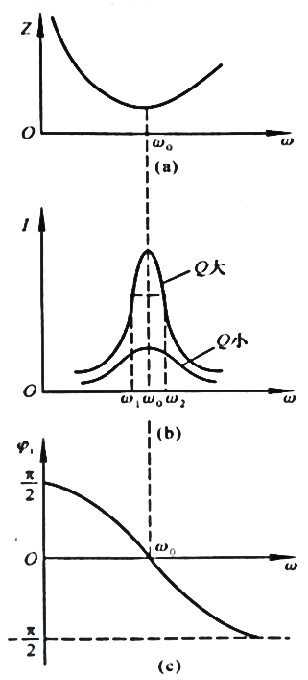
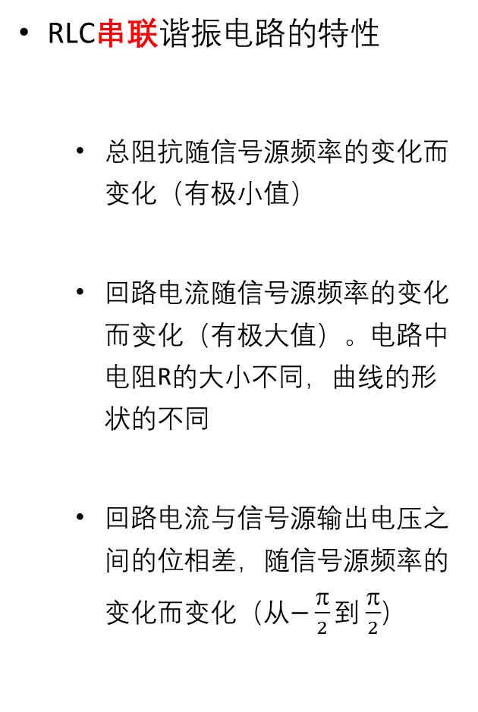
实验原理
RLC串联谐振电路的特性
总阻抗随信号源频率的变化而变化（有极小值）
回路电流随信号源频率的变化而变化（有极大值）。电路中电阻R的大小不同，曲线的形状的不同
回路电流与信号源输出电压之间的位相差，随信号源频率的变化而变化（从$−\frac{π}{2}到\frac{π}{2}$）

Slide 24
并联谐振电路
Z极大，I极小
谐振条件

Slide 25
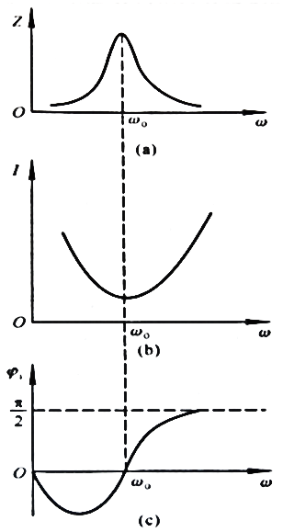
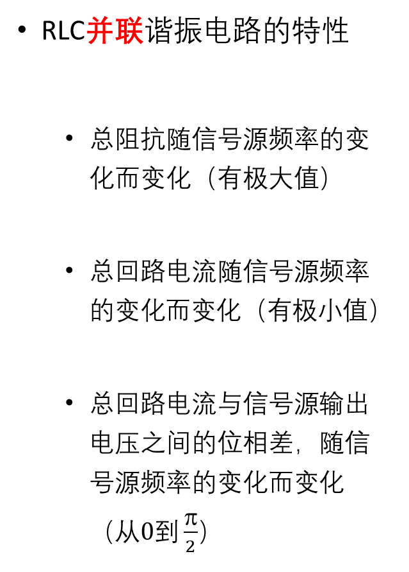
RLC并联谐振电路的特性
总阻抗随信号源频率的变化而变化（有极大值）
总回路电流随信号源频率的变化而变化（有极小值）
总回路电流与信号源输出电压之间的位相差，随信号源频率的变化而变化（从$0到\frac{π}{2}$）

Slide 26
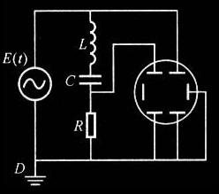
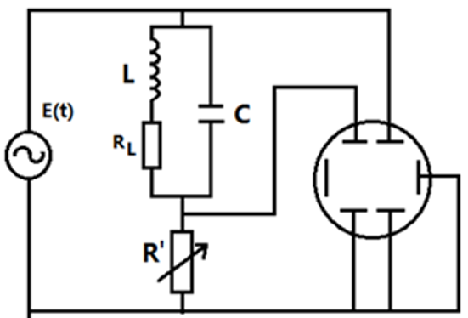

实验原理
RLC串联谐振电路
由电感L、电容C以及电阻R，串联在一起的电路
RLC并联谐振电路
由电感L、电容C以及电阻R，并联在一起的电路
RLC并联谐振电路
RLC串联谐振电路
双踪示波器
正弦交流信号源

Slide 27
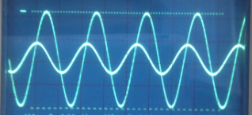
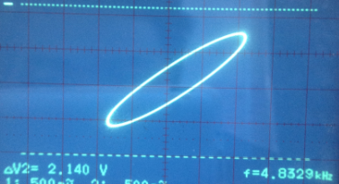
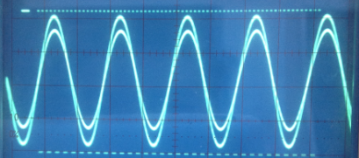
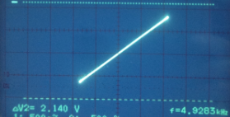
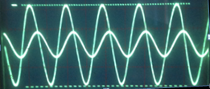
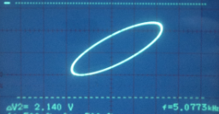
RLC串联电路谐振状态的判断
较低时
电路谐振状态
较高时

Slide 28
交流电路的复数解法
交流电动势
复数振幅
交流电压
交流电流

Slide 29
阻抗
欧姆定律
电阻R的复阻抗
电感L的复阻抗
电容C的复阻抗

Slide 30

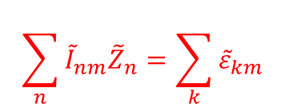
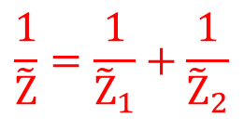
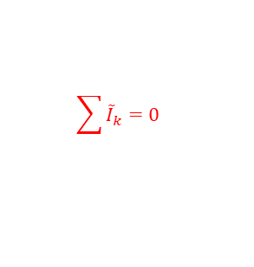
串联电路
$$\tilde{Z}={\tilde{Z}}_{1}\text{+}{\tilde{\text{Z}}}_{2}$$
并联电路
$$\frac{1}{\tilde{Z}}=\frac{1}{{\tilde{Z}}_{1}}+\frac{1}{{\tilde{Z}}_{2}}$$
节点定律
$$\sum{{\tilde{I}}_{k}}=0$$
回路定律
$$\sum_{n}{{\tilde{I}}_{nm}{\tilde{Z}}_{n}=\sum_{k}{{\tilde{ε}}_{km}}}$$

Slide 31
串联RLC电路
并联RLC电路

Slide 32
串并联电路阻抗
tanPHI
Z

Slide 33
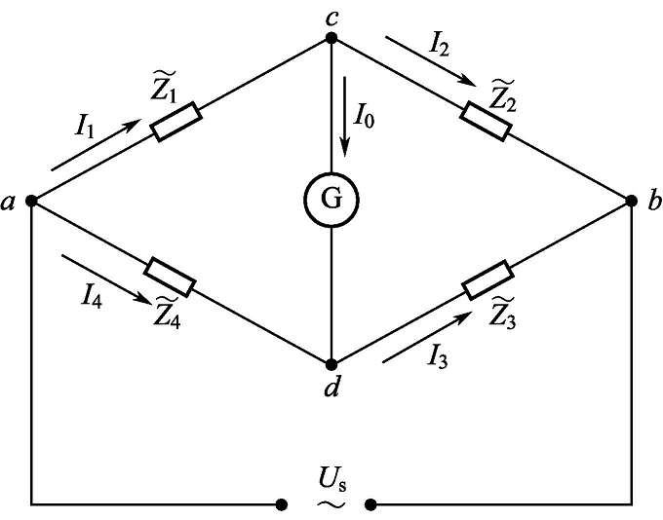
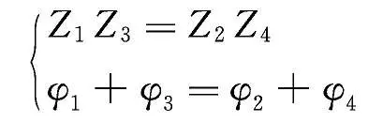
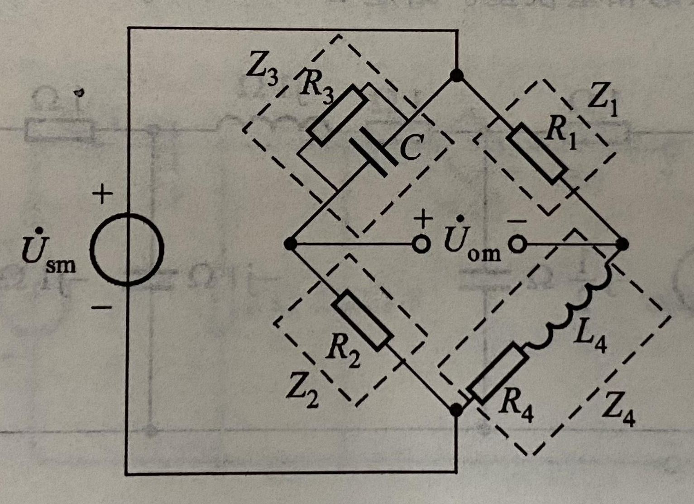
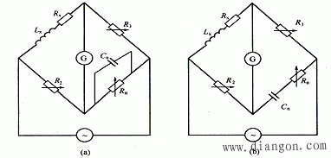
麦克斯韦电桥

Slide 34
交流电路电功率
瞬时功率
可正，可负
平均功率

Slide 35
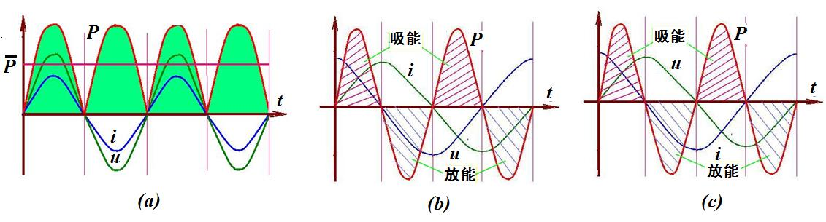
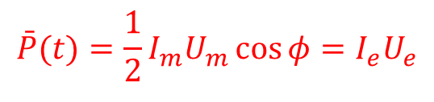
纯电阻元件：
$$\bar{P}(t)=\frac{1}{2}I_{m}U_{m}\cos{φ}=I_{e}U_{e}$$
纯电感元件：
纯电容元件：
功率因数：
国家标准：

Slide 36
视在功率和无功功率
有功功率
无功功率
视在功率
无功功率
视在功率
有功功率

Slide 37
电阻
电抗
平均功率
有功电阻
无功功率
无功电抗
纯电阻
纯电感
纯电容

Slide 38
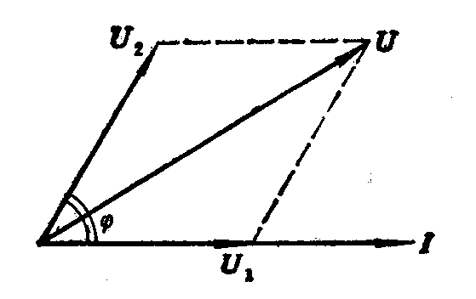
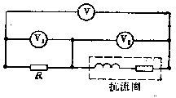
例题:已知U₁=60V,U₂=100V,U=120V, R=20Ω,求抗流圈所消耗的功率和抗流圈的等效串联电阻
矢量图解：
与一般的矢量图画法不同，设抗流圈上的电压U₂与电流（总电流）的相位差为，画出电压三角形
用余弦定理求出功率因数

Slide 39
提高功率因数的意义
提高功率因数可充分发挥电器设备潜力
例： 一台发电机装机容量为S＝15000千伏安
提高功率因数可减少输电耗能
I越小，输电线上的电能损失越小，因为无功电流对传输能量无贡献
一定
越大

Slide 40
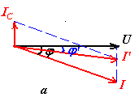
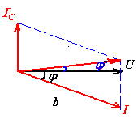
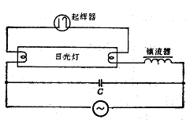
提高功率因数的方法
日光灯附有镇流器，为L、R串联电路，一般cosϕ ＝0.4，如何提高cosϕ ？
只要并联适当的电容C，使电路的cosϕ＝1,这样做，可以使日光灯外部输电线和电源中的电流没有无功分量
例：改日光灯（40瓦）
cosϕ ＝0.9，要并联多大的电容？
已知电压U=220伏，f=50Hz
电容不消耗有功功率，所以并联电容后，总功率不变，电压不变

Slide 41
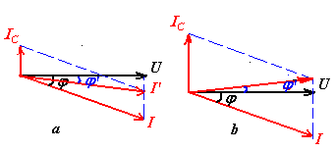
思考题：为什么不用串联一个电容来提高功率因数？
电子镇流器工作原理？优点？

Slide 42
变压器
原理：电磁感应
原线圈 N1
副线圈 N2
无铜损
无铁损
电能转换效率：100%
理想变压器：
无漏磁
感抗无穷大

Slide 43
变比公式：
C
A
B
D
磁芯任意截面有磁通量，是自感和互感磁通总和
端电压等于内部电动势的负值

Slide 44
A
C
B
D
端电压等于内部电动势的负值
理想变压器的变压比公式
负值表示U2与U1位相差π

Slide 45
K1，K2断开，S微红
A
C
S
S1
S2
空载电流I0不为0
K1
K2
B
D
K1通，S1亮，S较亮
K1，K2通，S1，S2亮，S更亮
励磁电流
有负载时

Slide 46
S
A
C
S1
S2
K1
K2
B
D
变阻比
功率比

Slide 47
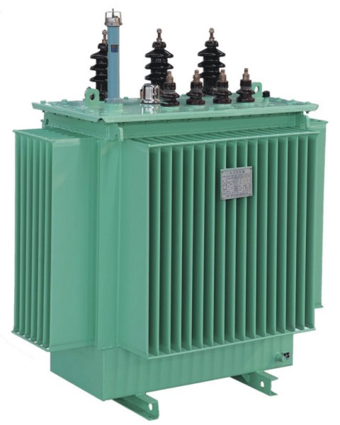
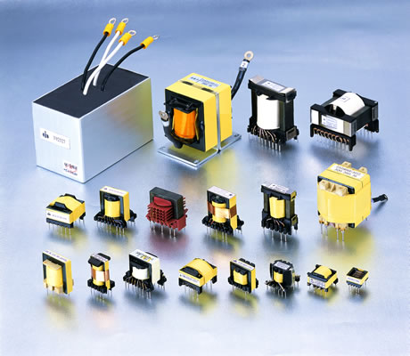
变压器的应用
电力变压器
电源变压器
耦合变压器：无线电
调压变压器（自耦变压器）

Slide 48
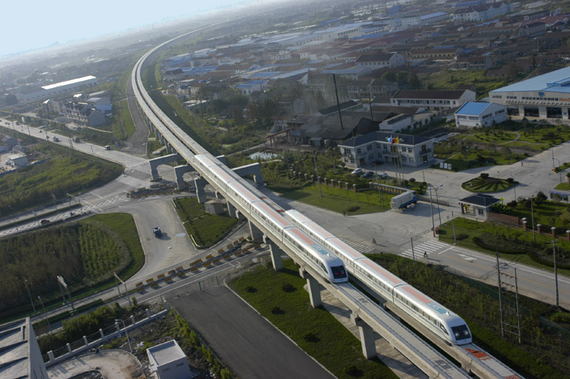
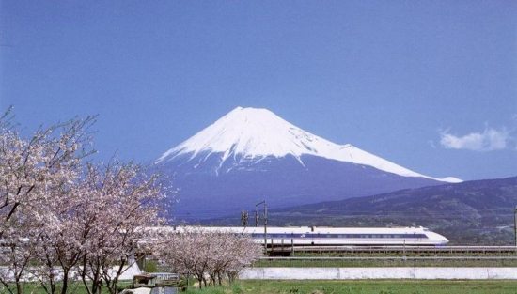
磁悬浮列车
新干线： 300 km/h
高铁：350km/h
火车与铁轨磨擦 限制最高时速
磁悬浮列车：MagLev
即 Magnetically Levitated train

Slide 49
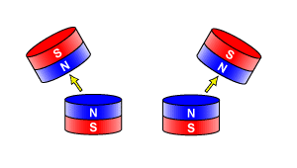
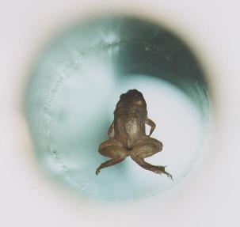
我们无法使一块磁铁稳定悬浮在另一块磁铁上
恩绍定理(Earnshaw’s theorem)
1842年数学证明：若单靠宏观的静态古典电磁力，稳定的磁悬浮是不可能实现的。这是因为在物件上所承受的各种合力，包括了引力、静电场及静磁场会使物件变得很不稳定。
一个由平方反比律支配着的质点相互作用体系,所有质点都不能够实现静力学平衡.
磁介质在磁场中受力正比于B的梯度的平方
例外 ：抗磁性
B＝16T

Slide 50
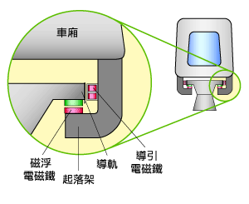
德国的Transrapid 系统
利用「电磁力悬浮法」(EMS) 把火车浮起

Slide 51
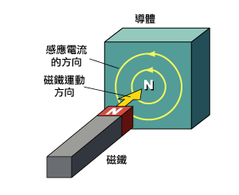
日本的「电动力悬浮法」(EDS)

Slide 52
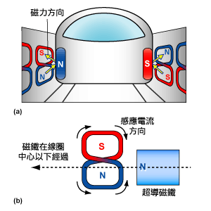
日本的「电动力悬浮法」(EDS)
火車静止的時候，便不能浮起

Slide 53
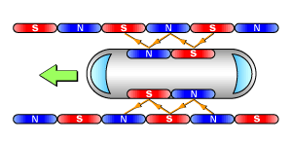
磁浮火车是怎样被推动的？

